Slide 1
G4练习3: Optical surface
刘倩
中国科学院大学物理科学学院

Slide 2
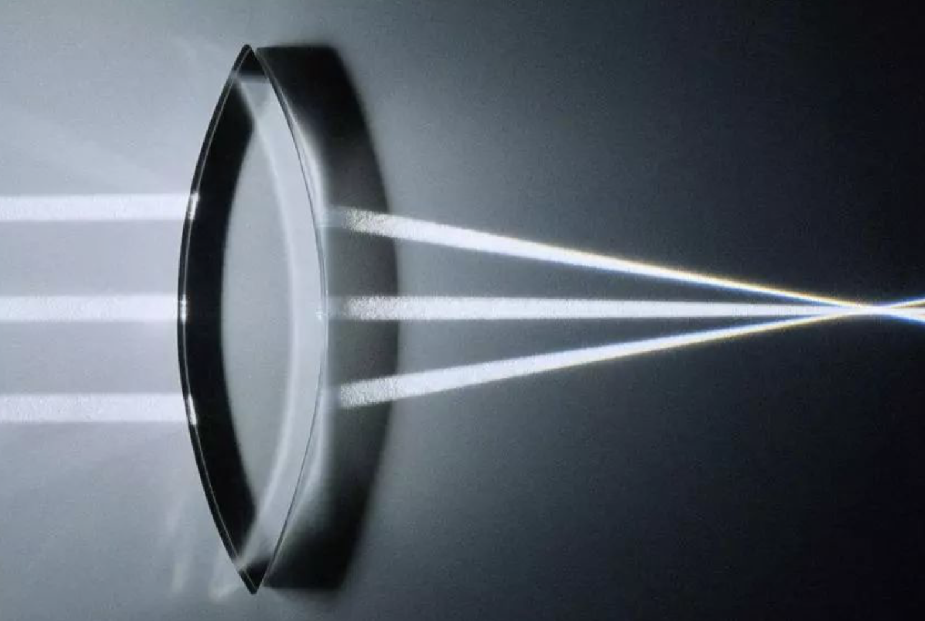
Surface 练习: 做一个凸透镜，并演示平行光聚焦

Slide 3
帮忙小结一下
Dielectric_metal:
Polish: 镜子
Ground及其他: 磨花的镜子
Dielectric_Dielectric:
Polish: ？？？
PolishedFrontPainted:
PolishedBackPainted:
Ground:
GroundFrontPainted:
GroundBackPainted:

